Slide 1


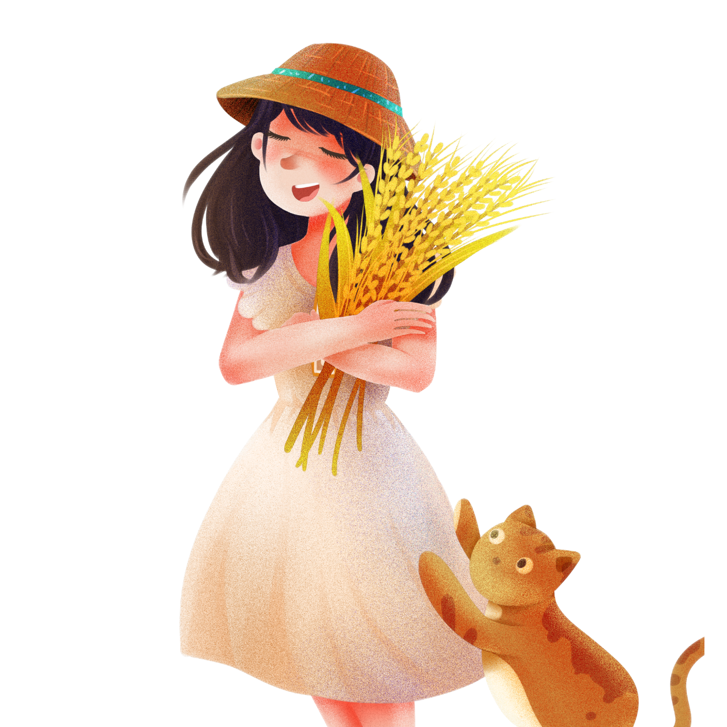

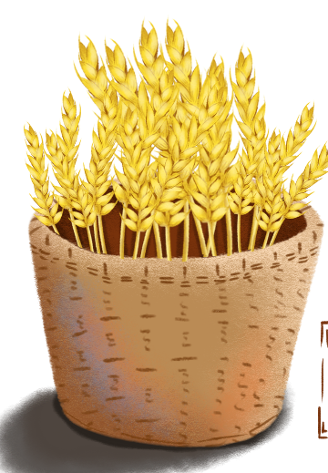

Slide 2



Hạt gì nho nhỏ
Trong trắng, ngoài vàng
Xay, giã, giần, sàng
Nấu thành cơm dẻo?
(Là hạt gì?)
Hạt thóc
Notes:
Ở nhà có những việc chúng ta có thể tự làm nhưng cũng có những việc, những tình huống nguy hiểm chúng ta cần sự hỗ trợ của bố mẹ và những người xung quanh. Hãy sẵn sàng nhờ sự hỗ trợ của ông bà, bố mẹ …khi cần thiết nhé.

Slide 3


Em đã nhìn thấy hạt thóc bao giờ chưa? Nhìn thấy khi nào và ở đâu?
Hạt thóc cỏ màu gì? Hạt thóc có hình dạng thế nào?
THẢO LUẬN NHÓM ĐÔI
Hạt thóc sinh ra ở đâu? Hạt thóc dùng để làm gì?

Slide 4

CHIA SẺ
TRƯỚC LỚP

Slide 5




Thứ … ngày… tháng… năm …
Bài 7 – Tiết 1

Slide 6




Đọc mẫu
TAI NGHE
TAY DÒ
MẮT DÕI

Slide 7


Slide 8
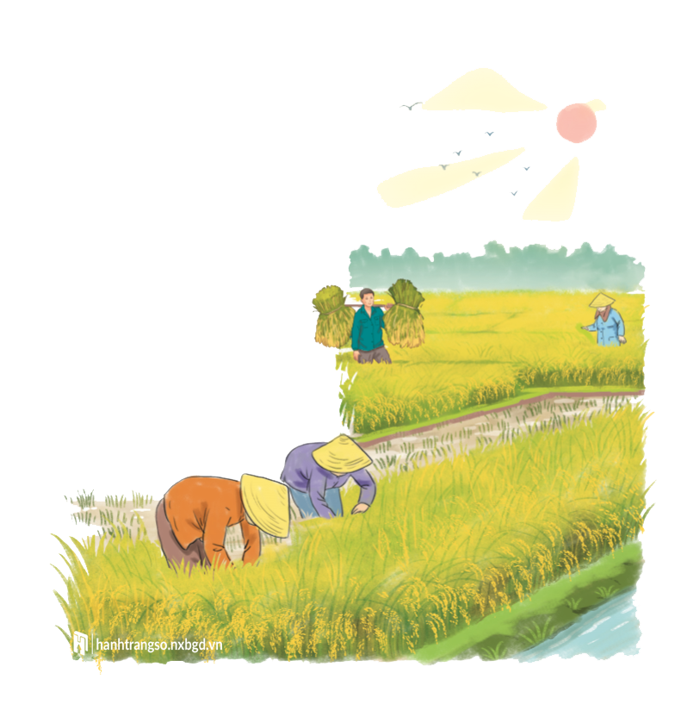
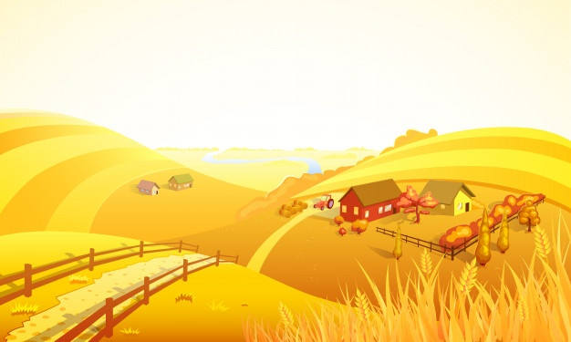

Đọc mẫu
Hạt thóc
Tôi chỉ là hạt thóc
Sinh ra trên cánh đồng
Giấu trong mình câu chuyện
Một cuộc đời bão dông
Dẫu hình hài bé nhỏ
Tôi trải cả bốn mùa
Dẫu bây giờ bình dị
Tôi có từ ngàn xưa
Tôi ngậm ánh nắng sớm
Tôi uống giọt sương mai
Tôi sống qua bão lũ
Tôi chịu nhiều thiên tai
Tôi chỉ là hạt thóc
Không biết hát biết cười
Nhưng tôi luôn có ích
Vì nuôi sống con người.
(Ngô Hoài Chung)

Slide 9
Hạt thóc
Tôi chỉ là hạt thóc
Sinh ra trên cánh đồng
Giấu trong mình câu chuyện
Một cuộc đời bão dông
Dẫu hình hài bé nhỏ
Tôi trải cả bốn mùa
Dẫu bây giờ bình dị
Tôi có từ ngàn xưa
1
3
Tôi ngậm ánh nắng sớm
Tôi uống giọt sương mai
Tôi sống qua bão lũ
Tôi chịu nhiều thiên tai
Tôi chỉ là hạt thóc
Không biết hát biết cười
Nhưng tôi luôn có ích
Vì nuôi sống con người.
(Ngô Hoài Chung)
2
4
Đọc nối tiếp đoạn thơ (lần 1)
Bài thơ chia làm mấy khổ?

Slide 10




bão dông
Luyện đọc từ khó
ánh nắng sớm
giọt sương mai
bão lũ

Slide 11

Ngắt nhịp thơ
Tôi chỉ là hạt thóc
Không biết hát biết cười
Nhưng tôi luôn có ích
Vì nuôi sống con người.

Slide 12

Giải Thích Nghĩa Từ Khó Hiểu
Giải Thích Nghĩa Từ Khó Hiểu
Trong bài đọc Hạt thóc, có từ nào em chưa hiểu nghĩa?
Notes:
“Có một số trường, họ sẽ ghép phần giải thích nghĩa của từ trong mục đọc đoạn luôn, nhưng vì mỗi trường sẽ thống nhất 1 quy trình riêng, ý tưởng dạy riêng, nên EM để phần giải thích nghĩa ở đây (GV kéo slide lên sau các đoạn theo quy trình trường mình giúp EM nhé!)”

Slide 13



Thiên tai: Những hiện tượng thiên nhiên gây tác động xấu như bão, lũ lụt, hạn hán, động đất,…
Notes:
“Có một số trường, họ sẽ ghép phần giải thích nghĩa của từ trong mục đọc đoạn luôn, nhưng vì mỗi trường sẽ thống nhất 1 quy trình riêng, ý tưởng dạy riêng, nên EM để phần giải thích nghĩa ở đây (GV kéo slide lên sau các đoạn theo quy trình trường mình giúp EM nhé!)”

Slide 14

Video sưu tầm về lũ lụt miền trung 2020

Slide 15
Em hãy đặt câu có chứa từ thiên tai?

Slide 16
Hạt thóc
Tôi chỉ là hạt thóc
Sinh ra trên cánh đồng
Giấu trong mình câu chuyện
Một cuộc đời bão dông
Dẫu hình hài bé nhỏ
Tôi trải cả bốn mùa
Dẫu bây giờ bình dị
Tôi có từ ngàn xưa
1
3
Tôi ngậm ánh nắng sớm
Tôi uống giọt sương mai
Tôi sống qua bão lũ
Tôi chịu nhiều thiên tai
Tôi chỉ là hạt thóc
Không biết hát biết cười
Nhưng tôi luôn có ích
Vì nuôi sống con người.
(Ngô Hoài Chung
2
4
Đọc nối tiếp đoạn thơ (lần 2)

Slide 17




Luyện đọc nhóm
Yêu cầu
Phân công đọc theo đoạn
Tất cả thành viên đều đọc
Giải nghĩa từ cùng nhau

Slide 18
Hạt thóc
Tôi chỉ là hạt thóc
Sinh ra trên cánh đồng
Giấu trong mình câu chuyện
Một cuộc đời bão dông
Dẫu hình hài bé nhỏ
Tôi trải cả bốn mùa
Dẫu bây giờ bình dị
Tôi có từ ngàn xưa
1
3
Tôi ngậm ánh nắng sớm
Tôi uống giọt sương mai
Tôi sống qua bão lũ
Tôi chịu nhiều thiên tai
Tôi chỉ là hạt thóc
Không biết hát biết cười
Nhưng tôi luôn có ích
Vì nuôi sống con người.
(Ngô Hoài Chung)
2
4

Slide 19

Luyện đọc toàn bài
Tiêu chí đánh giá
1
Đọc đúng
2
Đọc to, rõ
3
Ngắt nghỉ đúng chỗ
4
Giọng đọc và nhấn giọng phù hợp

Slide 20
Hạt thóc
Tôi chỉ là hạt thóc
Sinh ra trên cánh đồng
Giấu trong mình câu chuyện
Một cuộc đời bão dông
Dẫu hình hài bé nhỏ
Tôi trải cả bốn mùa
Dẫu bây giờ bình dị
Tôi có từ ngàn xưa
Tôi ngậm ánh nắng sớm
Tôi uống giọt sương mai
Tôi sống qua bão lũ
Tôi chịu nhiều thiên tai
Tôi chỉ là hạt thóc
Không biết hát biết cười
Nhưng tôi luôn có ích
Vì nuôi sống con người.
(Ngô Hoài Chung)

Slide 21
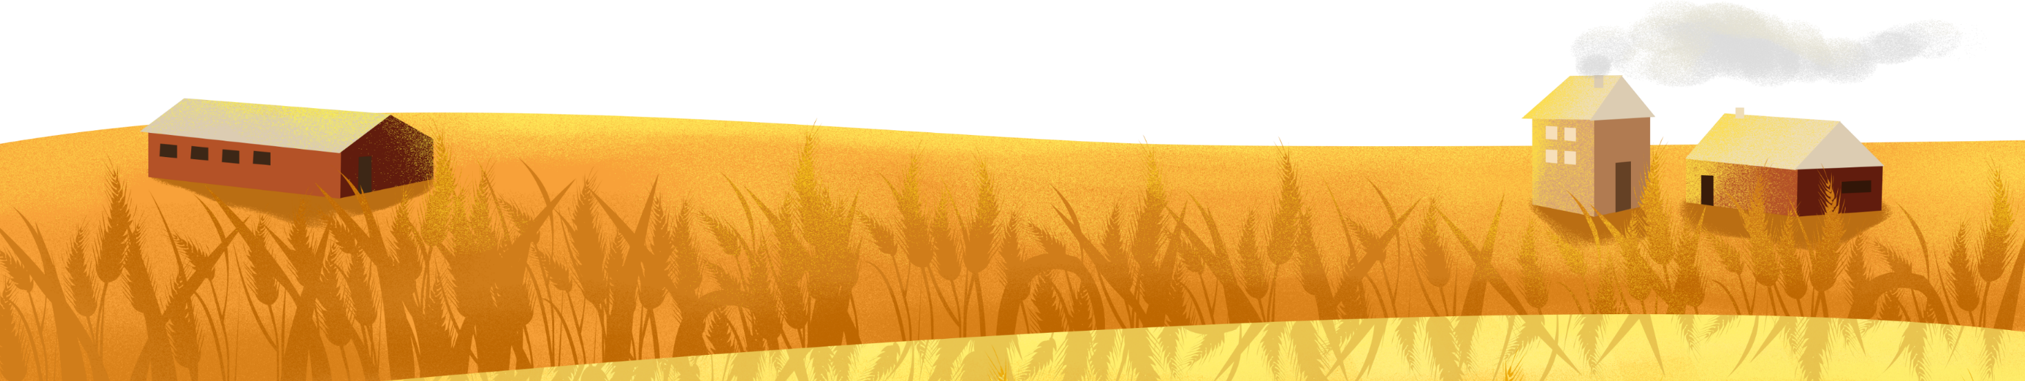
Tạm biệt và
hẹn gặp lại

